Slide 1
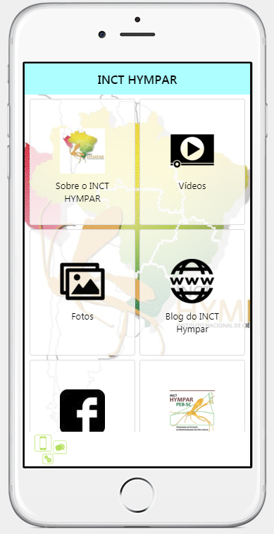
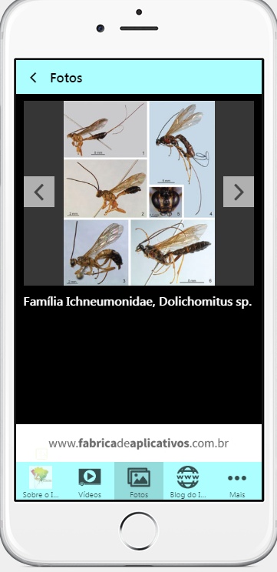
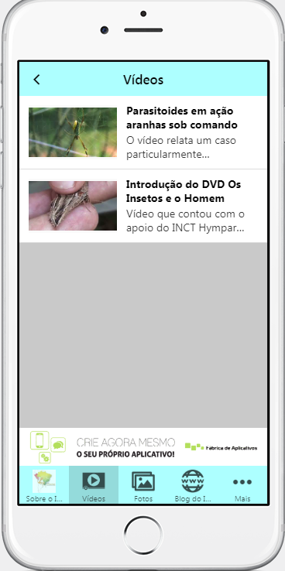
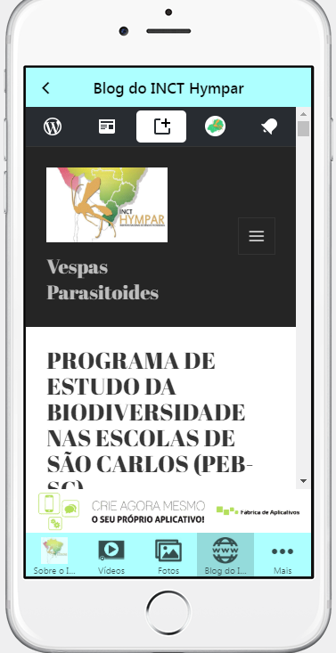
INSETOS, DIVULGAÇÃO CIENTÍFICA E TELEFONES CELULARES: DESENVOLVIMENTO DO APLICATIVO PARA DISPOSITIVOS MÓVEIS DO INCT HYMPAR
Os insetos constituem o maior e mais diverso grupo animal existente e por sua importância ecológica, econômica e social (POTAMITIS, 2014), atividades que incentivem a elucidação da relevância desses animais cotidianamente são de grande importância para a manutenção do meio ambiente.
O INCT HYMPAR é um centro de pesquisas cujo objetivo é conhecer e analisar a biodiversidade brasileira visando a divulgação do seu valor e a melhora da qualidade de vida humana. Assim, o enfoque das pesquisas são os Hymenoptera Parasitoides, ou seja, vespas com grande potencial como indicadores do grau de preservação dos ambientes naturais e para o controle biológico de insetos-praga de monoculturas.
Afim de divulgar o trabalho desenvolvido no INCT Hympar, foi desenvolvido um aplicativo de celular¹ para auxiliar a prática docente, bem como disponibilizar informações científicas sobre os insetos e os himenópteros ao público geral. Para tanto, foi utilizada a plataforma online “Fábrica de Aplicativos²” e foram inseridos recursos como informações sobre o Hympar, vídeos, fotos, redes sociais, fórum de discussões e o Blog “Vespas Parasitoides³”, utilizado para o acompanhamento de projetos desenvolvidos pelo INCT em parceria com escolas das redes estadual e municipal de São Carlos-SP, bem como para a divulgação das pesquisas do Hympar.
Os textos, vídeos, imagens e conteúdos disponibilizados no aplicativo foram retirados do site do Hympar⁴
Giulia, IZA-CAMPOS. UFSCar. Angélica, PENTEADO-DIAS. UFSCar
Contato: giuliayurie@hotmail.com
Layout e conteúdos disponíveis no aplicativo do INCT HYMPAR
Assim, o uso de aplicativos móveis para auxiliar a pratica docente pode representar uma ferramenta promissora desde que seja acompanhado por um educador, ou tutor e que conteúdos novos sejam adicionados constantemente. Ademais, representa um canal de comunicação entre o pesquisador e o público interessado, aproximando-o da pesquisa científica.
________________________
¹Endereço eletrônico do Aplicativo: https://app.vc/inct_hympar ²Endereço eletrônico da plataforma Fábrica de Aplicativos: https://desk.fabricadeaplicativos.com.br ³Endereço eletrônico do Blog Vespas Parasitoides: https://vespasparasitoides.wordpress.com/
⁴ Endereço eletrônico do INCT HYMPAR: http://www.hympar.ufscar.br/
Referências
POTAMITIS, I. Classifying insects on the fly. Ecological Informatics. Vol. 21. pp 40-49. 2014.

